Slide 1
第10章 恒定磁场
10.1 恒定电流 电动势
10.2 磁场 磁感应强度
10.3 毕奥─萨伐尔定律
10.4 磁场中的高斯定理
10.5 安培环路定理
10.6 磁场对运动电荷的作用
10.7 磁场对载流导线的作用
10.8 磁介质

Slide 2
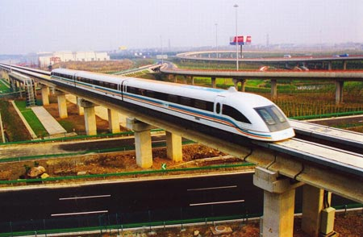
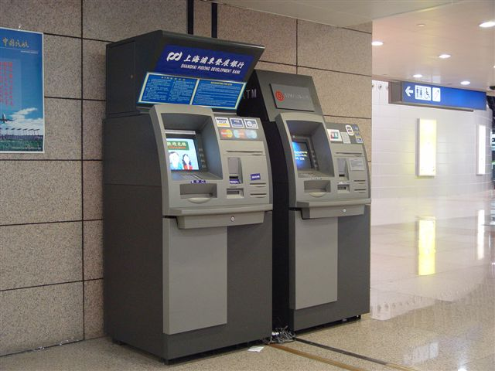
第10章 恒定磁场

Slide 3
10.1 恒定电流 电动势
恒定电流和恒定电场
电流 ：大量电荷的定向运动。
形成电流的两个基本条件：
⑴ 导体中存在自由电荷（载流子）；
S
⑵ 导体中要维持一定的电场。
载流子：导体中承载电荷的粒子。
传导电流：载流子在导电媒质中定向运动所产生的电流
运流电流：载流子在不导电的空间，如真空或极稀薄气体中的有规则运动所形成的电流。宏观带电物体在空间做机械运动形成的电流。

Slide 4
10.1 恒定电流 电动势
恒定电流和恒定电场
电流强度（I）：单位时间内通过导体任一横截面的电荷 。
单位：安培
恒定电流（直流电）：
导体中通过任一截面的电流强度不随时间变化（I = 恒量）。
电流的方向：导体中正电荷的流向。（标量）

Slide 5
10.1 恒定电流 电动势
恒定电流和恒定电场
维持恒定电流的条件是在导体内部建立恒定电场
产生恒定电场的电荷分布必须不随时间变化。
结论：
恒定电场和静电场相同，也遵守静电场的高斯定理和（安培）环路定理。

Slide 6
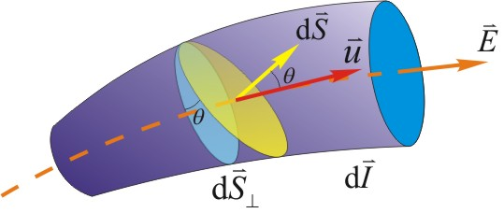
10.1 恒定电流 电动势
电流密度
电流密度（矢量）：导体中单位时间内通过垂直于电流方向单位面积的电荷为导体中某点处电流密度 的大小， 的方向为该点正电荷定向漂移的方向（外电场E的方向）。
载流子浓度n ；
载流子电荷 q ；
载流子漂移速度
电流密度矢量：
单位：
通过任意曲面的电流 ：

Slide 7
10.1 恒定电流 电动势
+
电源和电动势
+
非静电力：电源内使正、负电荷分离，并使正电荷聚积到电源正极，负电荷聚积到电源负极的非静电性质的作用
+
+
+
电源：提供非静电力的装置；能提供非静电力以把其它形式的能量转化 为电能的装置。
外电路：电源外部的电路，电荷从高电势向低电势运动。
内电路：电源内部正、负两极之间的电路，电荷克服静电场力做功， 从低电势向高电势运动。

Slide 8
10.1 恒定电流 电动势
电源和电动势
非静电场：非静电力与试验电荷电荷量的比值
电动势：将单位正电荷沿闭合回路移动一周的过程中，非静电性电场力 所做的功。 （描述电源转化能量的本领）
单位：V
结论：电源电动势在数值上等于把单位正电荷从负极经电源内部移到 正极时非静电性电场力所做的功。
反映电源中非静电性电场做功的本领，只取决于电源本身的性质，与 外电路性质无关。
电源电动势的方向：电源内部电势升高的方向，即电源内部从负极指向正极。

Slide 9
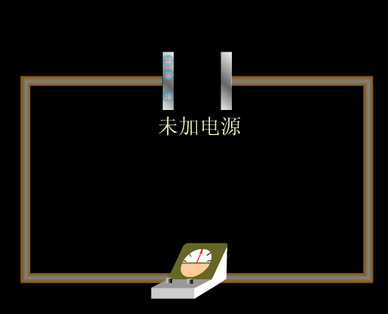
10.1 恒定电流 电动势
电源和电动势

Slide 10
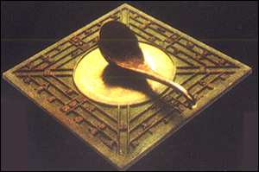
10.2 磁场 磁感应强度
磁的基本现象
永磁体的性质：
天然磁铁 Fe₃O₄
（1）具有磁性，能吸引铁、钴、镍等物质。
司南勺
（2）具有磁极，分磁北极N和磁南极S。
（3）磁极之间存在相互作用，同性相斥，异性相吸。
（4）磁极不能单独存在。

Slide 11
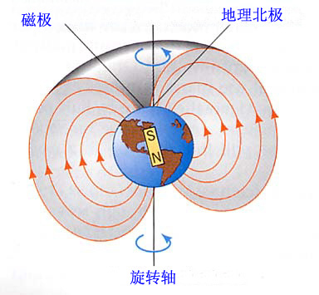
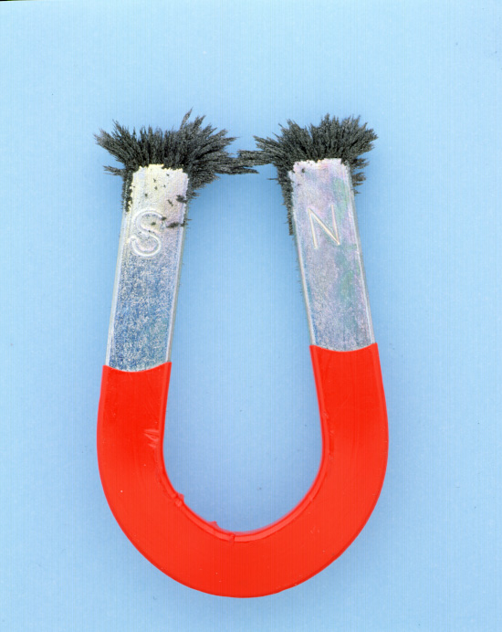
10.2 磁场 磁感应强度
在磁极区域，磁性较强
磁的基本现象
磁偏角
地球是一个巨大的永磁体。

Slide 12
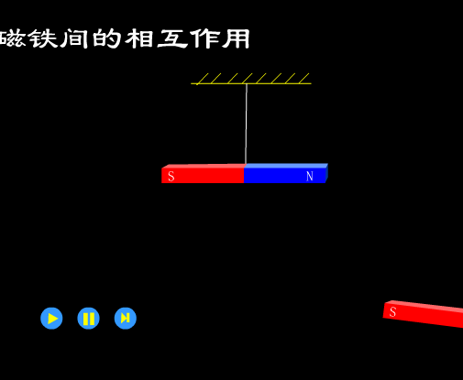
10.2 磁场 磁感应强度
磁的基本现象

Slide 13
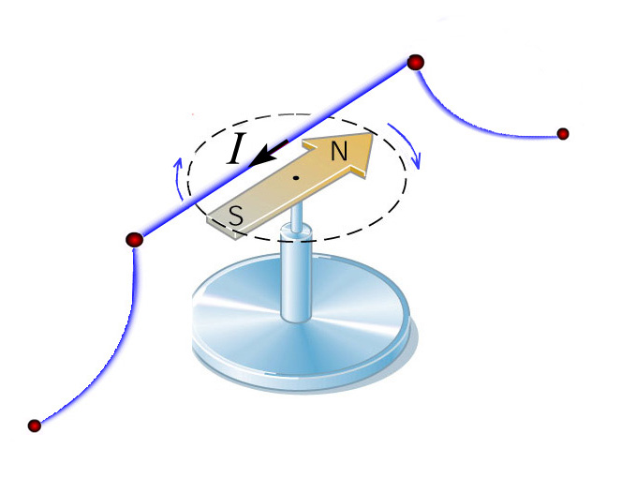
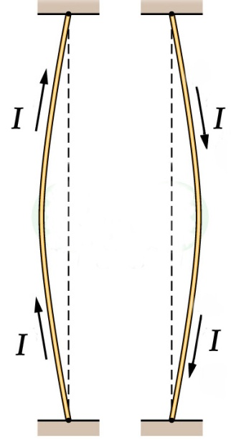
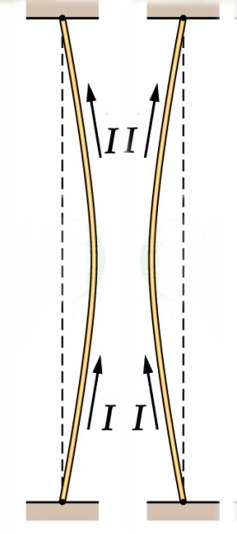
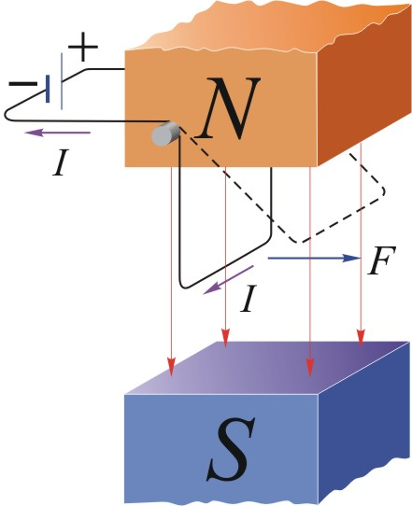
10.2 磁场 磁感应强度
磁的基本现象
1820年4月，丹麦物理学家奥斯特(H.C.Oersted，1777－1851）发现了小磁针在通电导线周围受到磁力作用而发生偏转。
安培
实验发现：
磁铁对载流导线、载流导线之间或载流线圈之间也有相互作用。

Slide 14
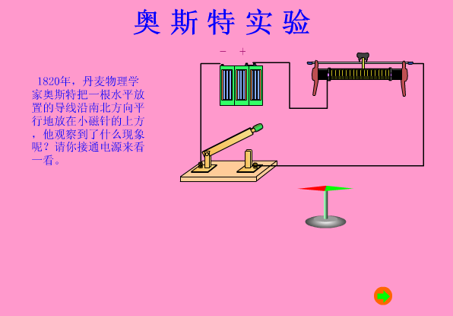
10.2 磁场 磁感应强度
磁的基本现象

Slide 15
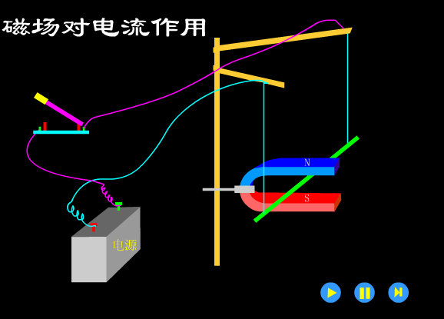
10.2 磁场 磁感应强度
磁的基本现象

Slide 16
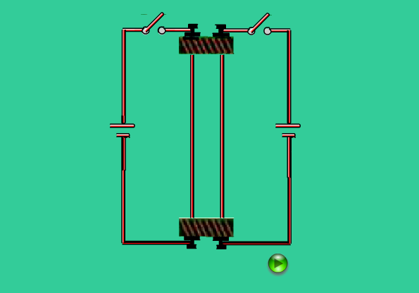
10.2 磁场 磁感应强度
磁的基本现象

Slide 17
10.2 磁场 磁感应强度
电子束
S
+
N

Slide 18
10.2 磁场 磁感应强度
磁现象：
1、天然磁体周围有磁场；
2、通电导线周围有磁场；
3、电子束周围有磁场。
表现为：
使小磁针偏转
4、通电导线能使小磁针偏转；
5、磁体的磁场能给通电导线以力的作用；
6、通电导线之间有力的作用；
7、磁体的磁场能给通电线圈以力矩作用；
8、通电线圈之间有力的作用；
9、天然磁体能使电子束偏转。
表现为：
相互吸引排斥
偏转等

Slide 19
10.2 磁场 磁感应强度
磁的基本现象
结论：
磁现象与电荷的运动有着密切的关系。运动电荷既能产生磁效应，也能受磁力的作用。
1821年，安培提出了关于物质磁性的本质假说：
一切磁现象的根源是电流。磁性物质的分子中存在回路电流，称为分子电流。分子电流相当于基元磁铁，物质对外显示出磁性，取决于物质中分子电流对外界的磁效应的总和。
磁现象在本质上源于运动电荷。

Slide 20
7.2 磁场 磁感应强度
磁场和磁感应强度
运动电荷
磁场
运动电荷
磁场与电场一样、是客观存在的特殊形态的物质。
恒定磁场：磁场分布不会随时间发生变化，一般可由恒定电流激发而在电流周围空间产生。
反映磁场性质的物理量：磁感应强度
磁感应强度 的方向：
小磁针在场点处时其N 极的指向。

Slide 21
10.2 磁场 磁感应强度
磁场和磁感应强度
实验：
1. 点电荷q₀以同一速率v沿不同方向运动。
实验结果：
（1）
（2）
（3）电荷q₀沿磁场方向运动时，
（4）电荷q₀垂直磁场方向运动时，

Slide 22
10.2 磁场 磁感应强度
磁场和磁感应强度
2. 在垂直于磁场方向改变运动电荷的速率v，改变点电荷的电量q₀。
实验结果：
（1）在磁场中同一场点，F_{max}/q₀v 为一恒量；
（2）在磁场中不同场点，F_{max}/q₀v 的量值不同。
定义磁感应强度 的大小：
国际单位制单位：特斯拉（T）
洛伦兹力
方向：右手螺旋法则

Slide 23
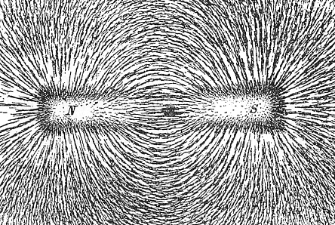
10.2 磁场 磁感应强度
磁感应线
（1） 磁感应线上任一点的切线方向都与该点的磁感应强度的方向一致。
（2） 垂直通过单位面积的磁感应线条数等于该处磁感应强度B 的大小。
条形磁铁周围的磁感应线

Slide 24
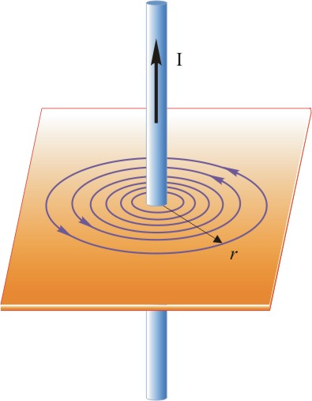
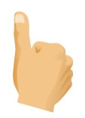
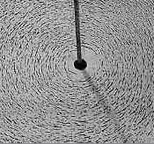
10.2 磁场 磁感应强度
磁感应线
直线电流的磁感应线
磁感应线为一组环绕电流的闭合曲线。

Slide 25
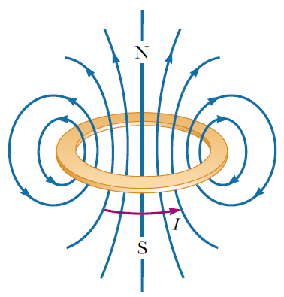

10.2 磁场 磁感应强度
磁感应线
圆电流的磁感应线

Slide 26
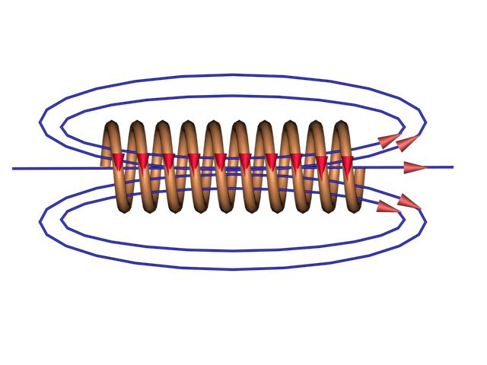
10.2 磁场 磁感应强度
磁感应线
通电螺线管的磁感应线
磁感应线的特点：
（1） 磁感应线是连续的，不会相交。
（2） 磁感应线是围绕电流的一组闭合曲线，没有起点，没有终点。

Slide 27
7.3 毕奥─萨伐尔定律
磁场的源
磁现象的本质
一切磁现象都起源于运动电荷（电流），磁相互作用的本质是运动电荷（电流）之间的相互作用。
磁场
运动电荷
运动电荷
对处在磁场中的运动电荷（电流）产生力的作用
运动电荷（电流）周围空间存在的一种场。
运动电荷（电流）产生磁场的规律

Slide 28
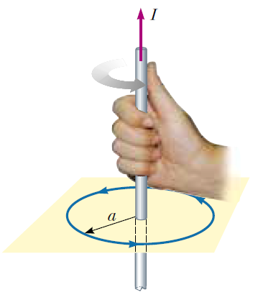
10.3 毕奥─萨伐尔定律
毕奥和萨伐尔用实验的方法证明：
长直载流导线周围的磁感应强度大小与距离成反比、与电流成正比。
r

Slide 29
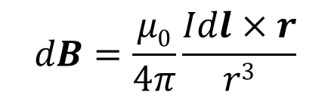
10.3 毕奥─萨伐尔定律
电流元在空间任一点 P 产生的磁感应强度 的大小与电流元 成正比，与距离 r 的平方成反比，与电流元 到场点P 的位矢之间的夹角θ 的正弦成正比。其方向与 一致。
法国数学家、物理学家，拉普拉斯遵循“将一切物理现象简化为粒子间的引力或斥力现象”的原则，根据毕-萨实验得出数学表达式：
P
$$dB=\frac{μ0}{4π}\frac{Idl×r}{r3}$$
真空中的磁导率： μ₀= 4π×10⁻⁷ N·A⁻²

Slide 30
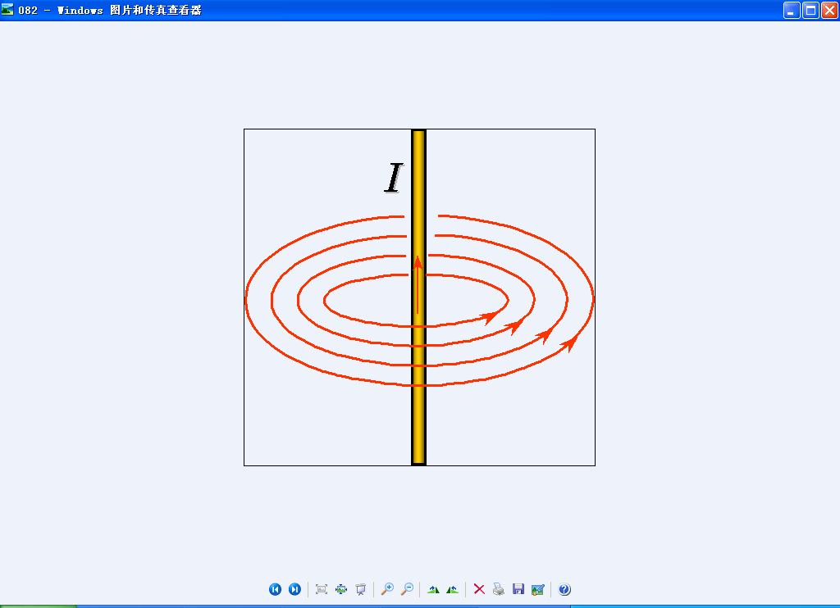
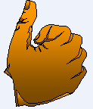
10.3 毕奥─萨伐尔定律
电流元的磁感应线在垂直于电流元的平面内,是圆心在电流元轴线上的一系列同心圆,磁感应线绕向与电流流向成右手螺旋关系。
P
θ

Slide 31
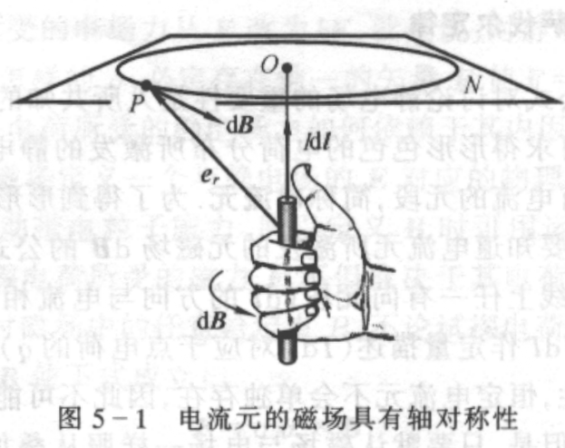
10.3 毕奥─萨伐尔定律
电荷元的电场具有球对称性，电流元的磁场具有轴对称性
dE
r
dq
电荷元的电场具有球对称性

Slide 32
10.3 毕奥─萨伐尔定律
磁感应强度的叠加原理
任意线电流在场点处的磁感应强度B 等于构成线电流的所有电流元单独存在时在该点的磁感应强度之矢量和。

Slide 33
10.3 毕奥─萨伐尔定律
毕奥-萨伐尔定律的应用
右手螺旋

Slide 34
10.3 毕奥─萨伐尔定律
载流直导线的磁场
一载流长直导线，电流为I，导线两端到P 点的连线与导线的夹角分别为θ₁和θ₂。求距导线为a 处P点的磁感应强度。

Slide 35
10.3 毕奥─萨伐尔定律
(1)无限长载流导线
(2)半无限长载流导线
a
(3)场点在直电流延长线上

Slide 36
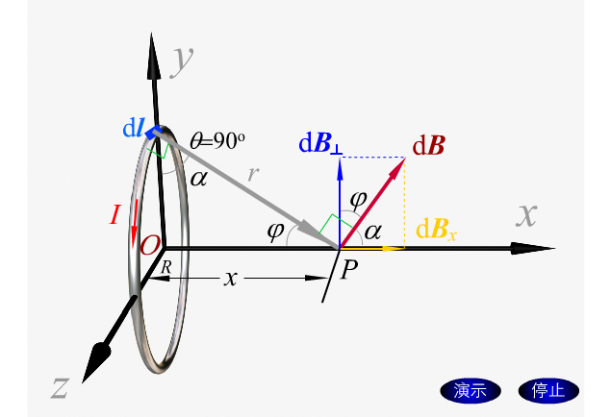
10.3 毕奥─萨伐尔定律
圆形载流导线轴线上的磁场

Slide 37
10.3 毕奥─萨伐尔定律
圆形载流导线轴线上的磁场
载流圆线圈半径为R，电流为I。求轴线上距圆心O为x处P点的磁感应强度。
R
O
P
x

Slide 38
10.3 毕奥─萨伐尔定律
x = 0（圆心）：
为圆电流的面积

Slide 39
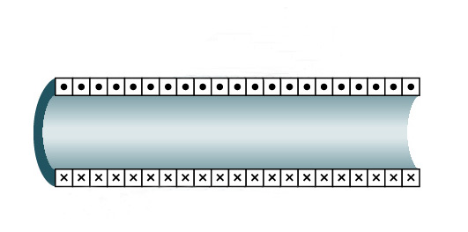
10.3 毕奥─萨伐尔定律
载流密绕直螺线管内部轴线上的磁场
螺线管半径为 R
导线中电流为 I
单位长度线圈匝数 n
x
R
r
O
x
在螺线管上的 x 处截取一小段

Slide 40
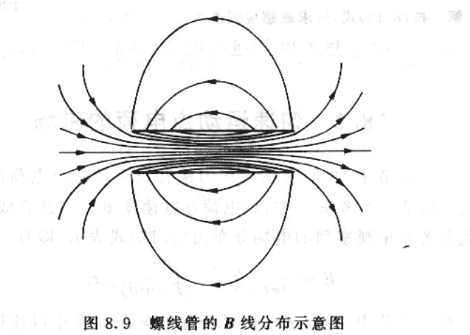
10.3 毕奥─萨伐尔定律
x
R
r
O
x

Slide 41
10.3 毕奥─萨伐尔定律
(1)无限长螺线管：
(2)半无限长螺线管端点圆心处：

Slide 42
10.3 毕奥─萨伐尔定律
练习
O点处的磁感应强度
I
I
O
O
I
I
O
O

Slide 43
10.3 毕奥─萨伐尔定律
例10.2 无限长载流平板，宽度为a，电流为I。求正上方处P点的磁感应强度。
y
解：
（取微元，细条电流）
dB_{y}
dB
P
θ
dB_{x}
b
r
dI
O
a
x
dx
x
I

Slide 44
10.3 毕奥─萨伐尔定律
y
根据对称性： B_{y}= 0
dB_{y}
dB
P
θ
dB_{x}
b
r
dI
O
a
x
dx
x
I

Slide 45
10.3 毕奥─萨伐尔定律
(1)
y
dB_{y}
dB
长直电流的磁场分布
P
θ
dB_{x}
(2)
b
r
dI
O
a
x
dx
x
I

Slide 46
10.3 毕奥─萨伐尔定律
例10.3 半径为R的圆盘均匀带电，电荷密度为σ。若该圆盘以角速度ω绕圆心O旋转，求轴线上距圆心x处的磁感应强度。
解：
ω
R
dB
r
x
P
x
dr

Slide 47
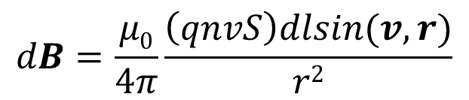


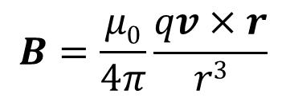
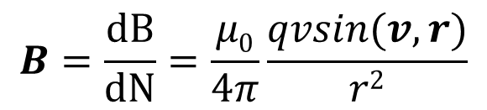
10.3 毕奥─萨伐尔定律
运动电荷的磁场
设导体的单位体积内有n个带电粒子，每个粒子带有电量为q，以速度v沿横截面积为S的电流元Idl方向做匀速运动：
$$I=qnvS$$
$$dB=\frac{μ0}{4π}\frac{\left(qnvS\right)dlsin(v,r)}{r2}$$
电流元Idl：
$$B=\frac{dB}{dN}=\frac{μ0}{4π}\frac{qvsin(v,r)}{r2}$$
带电粒子q：
$$dN=nSdl$$
I
运动电荷产生的磁感应强度:
$$B=\frac{μ0}{4π}\frac{qv×r}{r3}$$
+
+
+
v
S
+
+
+
Idl

Slide 48
10.3 毕奥─萨伐尔定律
运动电荷的磁感应强度公式：
+
v
-
v
r
r

